Slide 1
Финансијске институције
Александра Крчмар, ма

Slide 2
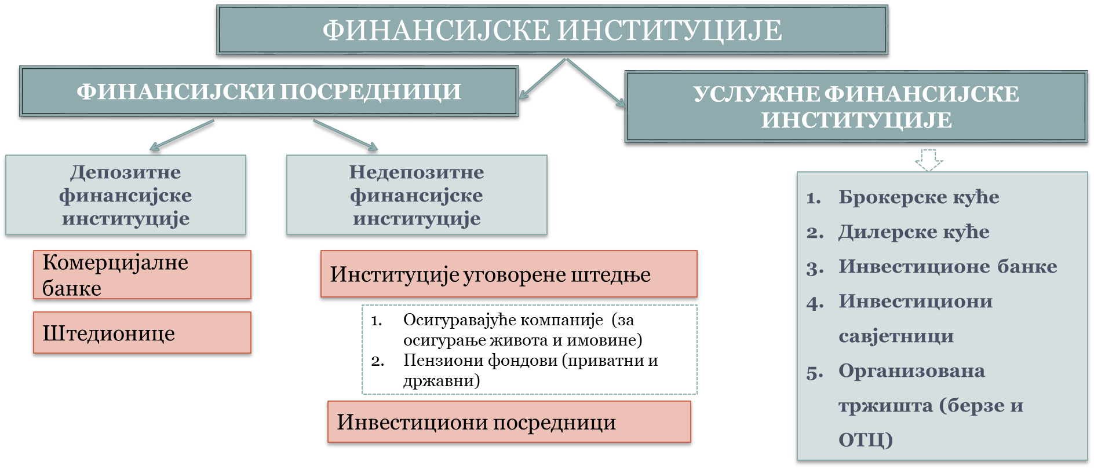
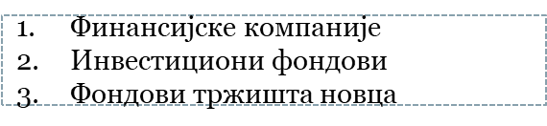
Централна банка

Slide 3
I Депозитне институције

Slide 4
1.ЦЕНТРАЛНА БАНКА
Централна банка представља најважнију финансијску институцију у оквиру финансијског система једне економије. Уједно, најважнија је финансијска институција у остваривању циљева монетарно-кредитне политике.
Најважније функције централне банке:
  Емисија новчаница, кованог новца и давање кредита;
  Спровођење мјера монетарно-кредитне политике;
  Спровођење есконтне политике;
  Спровођење операција на отвореном тржишту;
  Спровођење политике обавезне резерве;
  Спровођење политике селективног кредитирања и контоле рада банака;
  Одржавање спољне ликвидности националне економије;
  Обављање послова за рачун државе.

Slide 5
Улога и функције Централне банке Босне и Херцеговине?

Slide 6
2. ПОСЛОВНЕ БАНКЕ
Пословне банке прибављају средства прикупљањем депозита
Тако прибављена средства користе првенствено за одобравање кредита и улагање у хартије од вриједности
Банке се баве различитим активностима

Slide 7
2. ПОСЛОВНЕ БАНКЕ
Комерцијално банкарство
Инвестиционо банкарство
Универзално банкарство

Slide 8
2. ПОСЛОВНЕ БАНКЕ
Улоге пословних банака на финансијском тржишту:
  Инвеститори
  Емитенти ХОВ
  Комисионари (обављају послове у своје име и за туђи рачун)
  Посредници (обављају послове у туђе име и за туђи рачун)
Банке учествују на примарном и на секундарном тржишту

Slide 9
Послови банака на финансијском тржишту
  Управљање приватним пензионим фондовима,
  Управљање инвестиционим фондовима,
  Кастоди послови
    Послови депозитара инвестиционих фондова,
  Управљање имовином,
  Брокерски послови,
  Емисија финансијских инструмената,
  Underwriting,
  Пријем и чување посебно намјењених депозита.

Slide 10
Разлике између давања кредита и улагања у ХОВ
Давање кредите | Улагање у ХОВ
Одобравају се имајући у виду комитентске односе | Чисто тржишни однос
Тражиоци покрећу иницијативу за добијање зајма | Иницијативу покреће банка приликом куповине ХОВ на секунадарним тржиштима
Неликвидна актива банака | Банка може продати ХОВ прије рока доспијећа

Slide 11
Секјуритизација кредита банака
Секјуритизација кредита је процес трансформације кредита у утрживе ХОВ
Секјуритизација је настала у САД у пословима са хипотекарним кредитима за станове
Предности секјуритизације:
  ликвидност активе,
  већа повезаност и ангажованост на отвореним финансијском тржишту и
  више слободе у структурирању активе.
Недостаци секјуритизације:
  ризик,
  отежана контрола.

Slide 12
Секјуритизација и глобална финансијска криза
2007-2009. године
секјуритизација
Дерегулација финансијског система у САД
Банке дају хипотекарне кредите свим категоријама клијената (NINJA-no income, no job, no assets)
Хипотекарни кредити се „препакују“ у ХОВ које се продају инвеститорима
Рејтинг агенције овим ХОВ додјељују веома добре кредитне рејтинге чиме потврђују њихов квалитет
Тржиште постаје презасићено и цијене некретнина падају; њихови власници губе домове и проглашавају личне банкроте
Банке, фондови и др. фин.институције се суочавају са великим проблемима, финансијска тржишта падају и криза се прелива из САД у остатак свијета

Slide 13
3. ШТЕДИОНИЦЕ, ШТЕДНО-КРЕДИТНА УДРУЖЕЊА
И УНИЈЕ
Ова група посредника нема тако значајну улогу на финансијским тржиштима као банке.
Основна функција штедних и кредитних удружења је да акумулирају штедњу и да дају позајмице клијентима за куповину потрошних добара и куповину и градњу некретнина.
Врсте институција:
  штедне и кредитне асоцијације;
  кредитне уније (кредитне задруге);
  штедионице.

Slide 14
II неДепозитне институције

Slide 15
1. ИНСТИТУЦИЈЕ УГОВОРЕНЕ ШТЕДЊЕ
1.1. Осигуравајућа друштва
Осигуравајућа друштва су институције које се за унапријед утврђену суму обавезују да пружају услуге осигурања и врше исплату накнада у случају настанка штетних догађаја односно осигураног случаја.
Ове инстутуције на тај начин врше трансфер ризика са појединачних субјеката дистрибуцијом на већи број носилаца ризика.
Разликују се:
  Осигуравајућа друштва за осигурање живота и
  Осигуравајућа друштва за осигурање имовине.

Slide 16
1.1.1. Осигуравајућа друштва за осигурање живота
Осигуравајућа друштва за осигурање живота преузимају обавезу извршења исплате одређеног износа новца носиоцу полисе осигурања у случају наступања болести или смрти.
Облици животног осигурања:
  осигурања у ужем смислу;
  осигурање од неспособности за рад;
  ануитетно осигурање и
  здравствено осигурање.

Slide 17
Принципи инвестирања друштава за осигурање живота
Осигуравајућа друштва су велики инвеститори у ХОВ који се при доношењу инвестициониох одлука воде усклађеношћу (рочне, ризичне и валутне) структуре пласмана са структуром средстава.
Дугорочно расположива средства дугорочне ХОВ
Основни принципи код инвестирања за достизање циљева инвестирања:
  Стабилност дохотка;
  Ликвидност;
  Временска усклађеност обавеза и улагања;
  Регулација инвестиционих циљева;
  Аверзија према ризику;
  Опорезивање и инвестирање.

Slide 18
Портфолио друштава за осигурање живота
Већина ових компанија има конзервативну инвестициону политику, те висококвалитетне обвезнице чине највећи дио портфолија.
Портфолио компанија животног осигурања:
  државне обвезнице,
  хипотекарни зајмови,
  корпоративне обвезнице,
  акције.
Инвестиционе стратегије компанија животног осигурања:
  Пасивне стратегије
  Активне стратегије.

Slide 19
1.1.2. Осигуравајућа друштва за осигурање имовине
Осигурање имовине – осигурање од крађе, штете, пожара и других околности и догађаја који могу смањити вриједност одређеним физичким добрима
Извор средстава за инвестирање код компанија за осигурање имовине су унапријед плаћене премије и средства која обезбјеђују сами власници
Инвестициона политика је дефинисана природом посла и извором средстава
Портфолио компанија за осигурање имовине:
  обичне акције,
  преференцијалне акције,
  висококвалитетне обвезнице.

Slide 20

1.2. Пензиони фондови
Пензиони фондови обезбјеђују појединцима сигурност и стабилност прихода по окончању њиховог радног вијека
Средства у пензионе фондове уплаћују запослени или њихови послодавци по унапријед утврђеној временској динамици (најчешће мјесечно)

Slide 21
Врсте пензионих фондова: јавни и комплементарни
Финансирање пензионих фондова: из дохотка запослених (дистрибутивни принцип) или из уштеде запослених у току радног вијека
Класификација пензионих фондова према начину исплате ануитета: фондови са утврђеним доприносом, фондови са утврђеним приносом, хибридни пензиони фондови и индивидуални пензиони рачуни.

Slide 22
Улагања пензионих фондова
Портфолио пензионих фондова чине ХОВ нижег ризика
Конзервативан приступ инвестирању
Предвидиви рокови доспијећа позиција активе и пасиве
Заинтересовани су за дугорочни раст вриједности ХОВ
Није им императивно потребна ликвидност ХОВ
Преферирају заштиту од ризика инфлације
У великом броју земаља су ослобођени пореза на доходак

Slide 23
2. ИНВЕСТИЦИОНИ ФОНДОВИ
Инвестициони фонд представља финансијску институцију која повлачи средства мањих индивидуалних инвеститора којима заузврат емитује акције (Shares) или удјеле (Units), у зависности од врсте инвестиционог фонда
Прикупљена средства инвестициони фондови инвестирају на финансијском тржишту стварајући диверзификован инвестициони портфолио
На овај начин инвеститори индиректно постају власници сваке од компанија у које фонд улаже
Појединачни инвеститори
Инвестициони фонд
А
Б
В
Д
Г
ХОВ
Ђ
Е
Ж
З

Slide 24


Slide 25
Предности инвестиционих фондова за инвеститоре:
  Професионално управљање,
  Ниски трошкови трансакција,
  Висок степен ликвидности и брз поврат средстава,
  Књиговодствено евидентирање и администрирање,
  Диверзификација,
  Минимизарана могућност неетичког понашања.
Инвестиционим фондовима управљају друштва за управљање инвестиционим фондовима.

Slide 26
Нето вриједност имовине – НВИ (NAV)
Основни показатељ перформанси инвестиционог фонда
НВИ = имовина – обавезе фонда
Паралела са књиговодственом вриједношћу капитала предузећа
НВИ по удјелу/акцији

Slide 27
Врсте инвестиционих фондова
Према облику организовања:
  отворени инвестициони фондови и затворени инвестициони фондови
На основу рочности ХОВ из њиховог портфолија:
  инвестициони фондови на тржишту новца и инвестициони фондови на тржишту капитала
Према управљању:
  пасивно и активно управљани инвестициони фондови
Према претежном улагању:
  акцијски инвестициоини фондови (Equity Funds) и обвезнички инвестициони фондови (Bond Funds)

Slide 28
Отворени и затворени инвестициони фондови
Отворени инвестициони фондови (Open-end Funds, Mutual Funds):
  доминантно присутни на тржишту;
  имају обавезу да стално продају удјеле заинтересованим инвеститорима, као и да их на њихов захтјев откупе у висини НВИ по удјелу;
  изложеност ликвидоносном ризику;
  њиховим удјелима се не тргује на берзи.
  Затворени инвестициони фондови (Closed-end Funds):
    емитују фиксан број акција и не врше директан откуп акција од инвеститора;
    њиховим акцијама се тргује на берзи по тржишним цијенама;
    нема гаранције да ће продајна цијена у секундарном промету одговарати НВИ.
  Примјери: https://hrportfolio.hr/

Slide 29
Инвестициони фондови на тржишту новца и тржишту капитала
На основу рочности ХОВ из њиховог портфолија:
  Инвестиционе компаније на тржишту новца (Money Market Funds) или ликвидни инвестициони фондови (Liquid Asset Funds) и
  Инвестиционе компаније на тржишту капитала.
На тржишту новца фондови инвестирају у краткорочне обвезнице државе (трезорске записе), банкарске депозитне сертификате, REPO уговоре, банкарске акцепте и комерцијалне записе.
На тржишту капитала фондови претежно инвестирају у акције, државне, муниципалне и корпоративне обвезнице, хипотекарне заложнице и друге дугорочне ХОВ.

Slide 30
Врсте инвестиционих фондова према претежном улагању
Фондови акција: фондови агресивног раста, фондови малих компанија, фондови раста, фондови раста и прихода, фондови високих прихода, избалансирани фондови, фондови метала, индексни фондови, етички или социјално одговорни фондови
Фондови обвезница: Фондови корпоративних обвезница, Међународни инвестициони фондови обвезница, Фондови државних обвезница, Фондови муниципалних обвезница, Фондови конвертибилних обвезница
Мјешовити фондови

Slide 31


Приходи инвестиционих фондова
Приходи по основу дивиденди и камата примљених на ХОВ у портфолију;
Приход по основу реализоване капиталне добити;
Приход по основу раста вриједности ХОВ из портфолија.
Стопа укупног приноса отвореног фонда: Стопа приноса затвореног фонда:
гдје је Ct – цијена акције, а d – дивиденда.

Slide 32
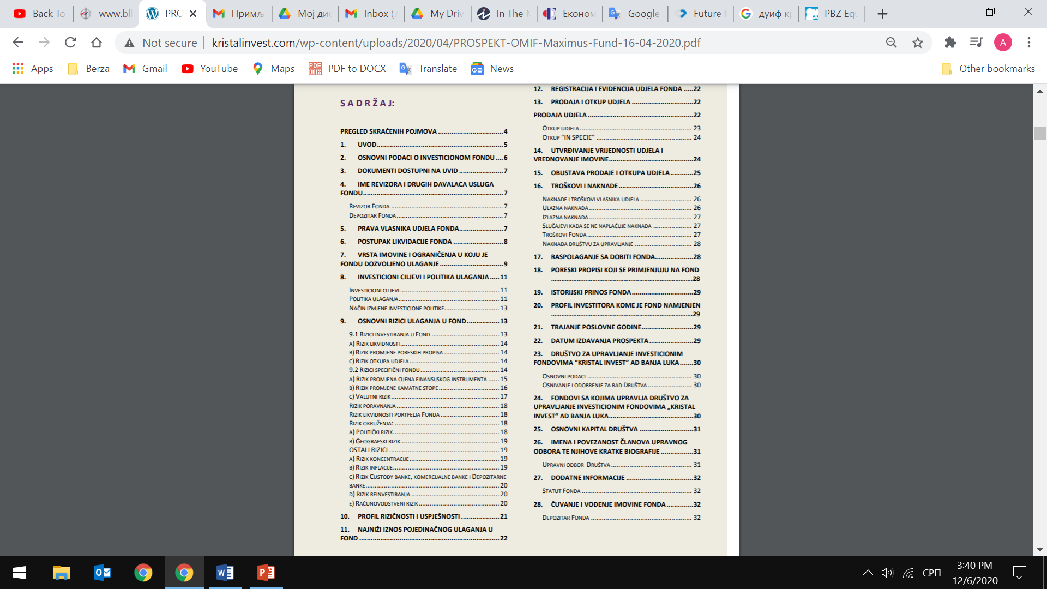
Проспект
Проспект је званични документ који инвеститорима мора да стави на располагање битне информације о пословању инвестиционог фонда
Примјер података који се налазе у проспекту

Slide 33
Задатак
Отворени инвестициони фонд „Инвест“ је емитовао 100.000 удјела и има у свом портфељу 30.09.2021. године:
200.000 акција компаније „А“ чија је тржишна цијена 2,5 КМ,
150.000 акција компаније „Б“ чија је тржишна цијена 3,8 КМ,
60.000 акција компаније „В“ чија је тржишна цијена 5,8 КМ,
180.000 акција компаније „Г“ чија је тржишна цијена 0,5 КМ,
200.000 обвезница општине „Д“ чија је цијена 48.
(номинална вриједност једне обвезнице је 1 КМ).
Колика је тржишна вриједност портфеља фонда „Инвест“? Уколико фонд има 200.000 КМ готовине и 100.000 КМ обавеза, колико би фонд морао платити за откуп једног удјела?

Slide 34
3. ОСТАЛЕ НЕДЕПОЗИТНЕ ФИНАНСИЈСКЕ ИНСТИТУЦИЈЕ
Финансијске компаније представљају посебну групу учесника на финансијскоим тржишту које одобравају кредите привреди и становништву.
До средстава најчешће долазе емисијом ХОВ и узимањем кредита од комерцијалних банака или других депозитних институција.
Данас, финансијске компаније обављају читав сет различитих услуга које обухватају не самоодобравање кредита, већ и послове лизинга, факторинга, и сл.
Фондови на тржишту новца или ликвидни инвестициони фондови су врста инвестиционох фондова који прикупљена средства улажу у краткорочне ХОВ.

Slide 35
Iii инвестициони посредници

Slide 36
Савремено финансијско тржиште карактерише постојање великог броја учесника који су специјализовани за обављање послова посредовања – услужне финансијске институције.
У услужне финансијске институције убрајамо:
  Дилерске куће;
  Банке и инвестициони савјетници;
  Тржишта (берзе и ванберзанска тржишта);
  Брокерске и дилерске куће посредују у пословима у процесу директног финанирања на примарном и секундарном тржишту.

Slide 37
Брокери и дилери
Брокери извршавају куповне и продајне налоге у своје име а за рачун клијента.
Њихов извор прихода је провизија од обављеног посла која се наплаћује издаваоцима налога за куповину или продају ХОВ.
Дилери купују и продају ХОВ у своје име и за свој рачун.
Дилери креирају тржиште те имају функцију сличну market maker-у за одговарајућу ХОВ.
Приходе зарађују кроз разлику између куповних и продајних цијена.

Slide 38

Питања за дискусију

Slide 39
Пословне банке
Шта је по вашем мишљењу разлог доминације банака у односу на друге финансијске институције на тржиштима у развоју попут Републике Српске?
Који су се ризици за банке као традиционалне финансијске институције појавили са развојем модерних технологија?
Каква су очекивања и циљеви банака од инвестирања на финансијском тржишту (ризик, принос, власништво, управљачка контрола...)?

Slide 40
Инвестициони фондови
Које су предности инвестиционих фондова у односу на банке и друге финансијске институције?
Замислите да сте запослени у друштву за управљање инвестиционим фондовима. Како бисте промовисали фондове којим управљате и обраћали се потенцијалним инвеститорима (шта је то што им нудите, зашто да уложе баш у ваш фонд а не у банку или осигуравајуће друштво)?
Који су изазови са којим се суочавају инвестициони фондови у Републици Српској и другим тржиштима у развоју?

Slide 41
Пензиони фондови
Да ли је уобичајено да пензиони фондови улажу у ризичне ХОВ? Зашто?
У чему је разлика између пензионих фондова и:
  осигуравајућих друштава,
  инвестиционих фондова?
Које пензионе фондове имамо у Републици Српској?

Slide 42
ХВАЛА на ПАЖЊи!

